Slide 1
芯片抗辐射能力测试系统的设计与实现
成员：杜文 沈凡 王东
华中师范大学像素实验室(PLAC)
指导老师：王东副教授

Slide 2
芯片抗辐射能力测试系统
一、研究背景
高能物理学和航空航天的发展，需要半导体集成电路工作在具有高能粒子辐照的环境中，然而高能粒子的辐照效应会对集成电路产生一些影响：
闩锁（Latch-up）
单粒子翻转（SEU）
位移损伤效应

Slide 3
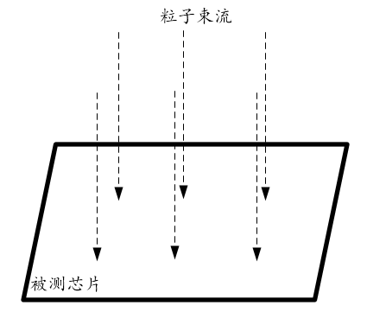
集成电路微结构抗辐照测试系统
二、辐照测量方法回顾
总剂量效应测试（TID）
让集成电路元器件长期处于辐照环境中时，持续的粒子束流入射将会造成电荷积累，从而引起器件性能发生退化甚至失效。
不足之处：粒子束流击中集成电路芯片各部位的概率相等，因此只能判断芯片整体的抗辐照能力，不能更具体测量出芯片各部位抗辐照能力的分布情况。

Slide 4
芯片抗辐射能力测试系统
二、辐照测量方法回顾
2. 激光扫描
用激光束对芯片平面进行扫描，即可得到芯片各部位的抗辐照能力分布。
不足之处：a. 速度慢
b. 不能推广为重粒子场景
c. 光子的能量固定

Slide 5
芯片抗辐射能力测试系统
三、新方法：基于MAPS的集成电路微结构抗辐照测试
在芯片上方放置一块单片式有源像素传感器 (MAPS)，该传感器很薄
（50μm）且对粒子的行径影响很小，可以精确测量粒子穿过的位置。这样就可以记录击中被测芯片的粒子的位置。

Slide 6
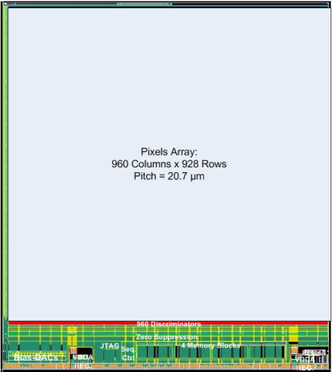
芯片抗辐射能力测试系统
四、单片式有源像素传感器 (MAPS)： Mimosa26
Mimosa26 芯片是法国IPHC微电子中心研制的单片式有源像素探测器MAPS），该款芯片包含一个928x960的像素矩阵， 大小20.22mm x 22.71mm，芯片厚度仅为50μm，拥有极高的空间分辨能力（小于5μm），每帧的读出时间为185.6μs。其优异的性能，被广泛应用于国内外粒子物理实验。
当束流中的粒子穿过MAPS芯片时，芯片上对应像素点会产生相应的电信号，通过读出系统可以将数据读取出来，同时软件可以分析出被测芯片被击中的位置。

Slide 7
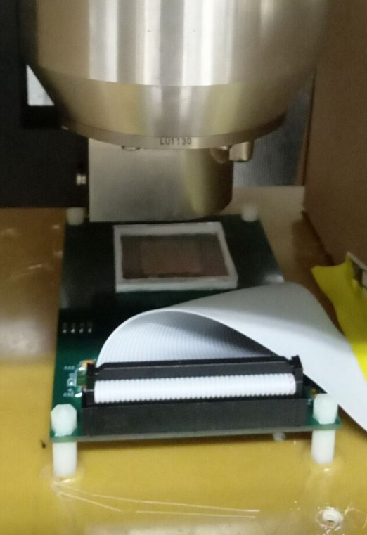
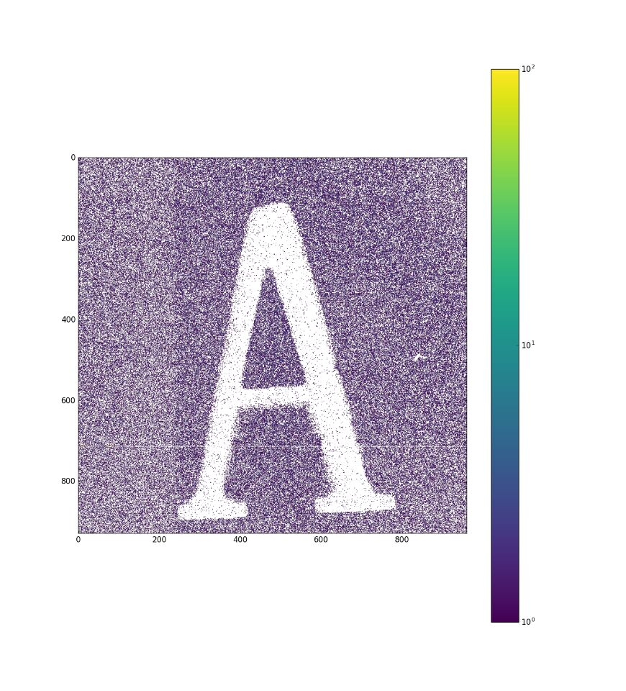
芯片抗辐射能力测试系统
五、X光测试平台
在像素传感器上方放置一个金属片，改变穿过像素传感器的X光分布，将多帧图像叠在一起可以得到一个与金属遮挡物形状相似的图形。
（X光能量8keV，5nA；5000帧效果）

Slide 8
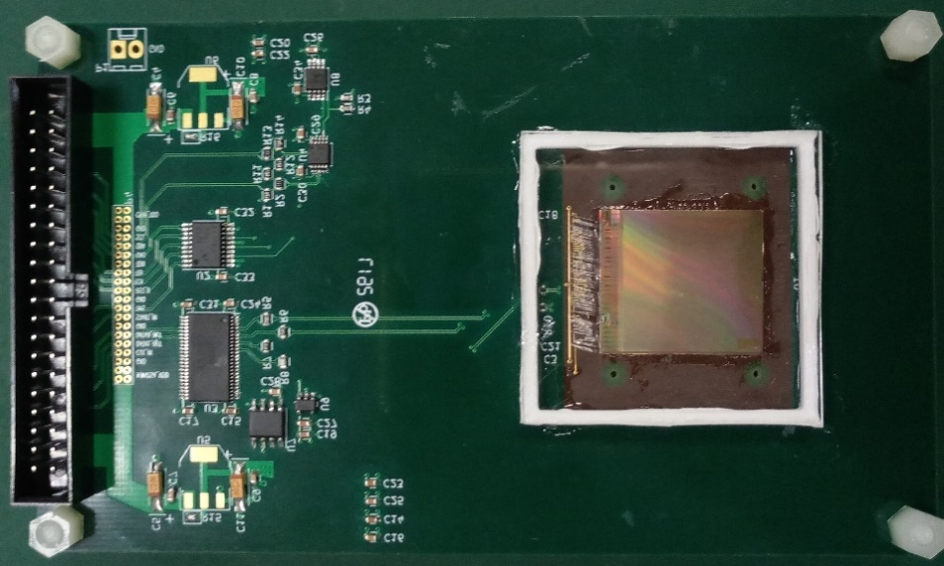
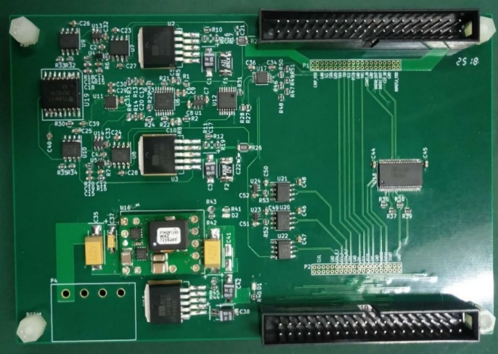
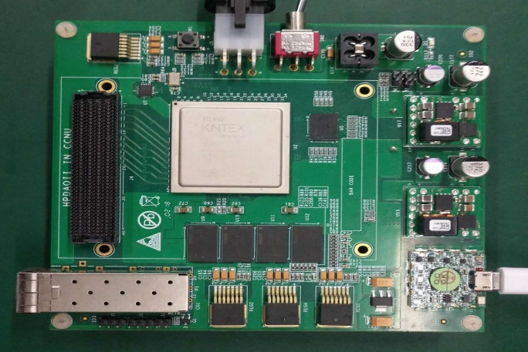
芯片抗辐射能力测试系统
六、测试平台电路系统
平台的电路系统主要有三个模块组成：
VC_BOARD：真空腔、像素探测器、被测芯片
LU_BOARD：提供电源、电流检测、过流保护
HPDAQ2：数据读出系统，将数据通过光纤传给电脑进行下一步分析处理
VC_BOARD
LU_BOARD
HPDAQ2

Slide 9
芯片抗辐射能力测试系统
七、重离子束流测试
基于X光测试平台进行改进，把被测芯片放在像素探测器下面，用重离子束流进行辐照实验。当被测芯片发生闩锁时记下一帧像素探测器记录的位置信息，重复实验，就可以得到被测芯片抗辐照能力分布图。帧数越多，结果越准确。

Slide 10
芯片抗辐射能力测试系统
后续计划：
前往HIRFL进行重离子束流测试
将MAPS芯片Mimosa26换为华中师范大学像素实验室设计的MAPS芯片MIC4.
意义：
设计一种新的集成电路微结构抗辐照测试系统，具有运行速度快、分辨率高等特点。
能够指导集成电路设计者进行抗辐照设计。

